Slide 1

Mensagem do papa Francisco para o Dia Mundial das Missões 2025

Slide 2

Missionários de esperança entre os povos
O Dia Mundial das Missões do Ano Jubilar 2025, tem a mensagem central de esperança que recorda a cada cristão e a toda a Igreja, comunidade dos batizados, a vocação fundamental de ser mensageiros e construtores da esperança nas pegadas de Cristo.

Slide 3
O tema aborda a esperança entre os povos, indica que a missão é aproximação entre os povos no aprendizado, no anúncio com os interlocutores, no encontro em que todos somos evangelizados a partir das experiências de vida uns dos outros.
Francisco recorda a necessidade de seguir as “pegadas de Cristo, nossa esperança”.

Slide 4
Estrutura
Nas pegadas de Cristo, nossa esperança – Parte Cristológica - Jesus, modelo de missionário da esperança;
Os cristãos, portadores e construtores de esperança entre os povos – Parte eclesial e sinodal – viver o evangelho em comunidade;
Renovar a missão da esperança – Parte mística espiritual – a oração primeiro atividade do missionário;

Slide 5


Parte I Nas pegadas de Cristo, nossa esperança

Slide 6
A mensagem apresenta a Cristo centro da história ao celebrar o ano jubilar.
Jesus na sinagoga de Nazaré declara o cumprimento da mensagem do ano jubilar (Lc 4. 16-21)
No ano da graça eram perdoadas todas as dívidas.
O jubileu é esperança, alegria, perdão e libertação para os pobres.
Jesus encaminha a humanidade para uma situação de reconciliação e partilha, que tornam possíveis a igualdade, a fraternidade e a comunhão.

Slide 7
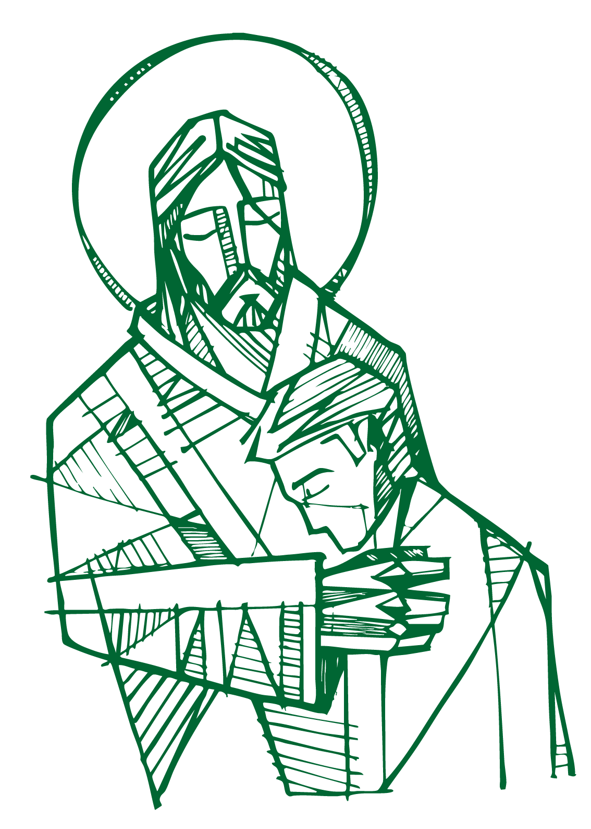
Cristo nossa esperança
Cristo é o cumprimento da salvação para todos, em especial para os que tem a única esperança em Deus.
A esperança é força para vencer a injustiça que caracteriza o mundo e a superar a desesperança.

Slide 8

A cruz de Cristo é fonte de esperança para as vítimas do mundo, é a prova de que Deus ficou do lado dos crucificados da história.
A cruz é a salvação do mundo, porque é o Amor capaz de vencer o ódio e manifestar o Deus da Vida.

Slide 9
Cada batizado mensageiro de esperança
A vocação missionária é de cada batizado, chamando os cristãos a se tornarem com Ele e n’Ele, sinais e mensageiros de esperança para todos, em qualquer lugar e circunstância que Deus nos concede viver.
Que cada batizado como discípulos missionários de Cristo, faça brilhar a Sua esperança em todos os cantos da terra!” em que Deus o convoca a viver.

Slide 10

Parte II Os cristãos, portadores e construtores de esperança entre os povos

Slide 11
No seguimento de Cristo os cristãos são chamados a transmitir a Boa Nova, partilhando as condições concretas de vida, tornando-se portadores e construtores de esperança.
O cristão é mensageiro de esperança nas “alegrias e as esperanças, as tristezas e as angústias dos homens de hoje, sobretudo dos pobres e de todos aqueles que sofrem, são também as alegrias e as esperanças, as tristezas e as angústias dos discípulos de Cristo; e não há realidade alguma verdadeiramente humana que não encontre eco no seu coração” (GS 1).

Slide 12
Os missionários ad gentes
A vida dos missionários ad gentes é a resposta ao mandato de Cristo (Mt 28, 18-20).
A vocação universal dos batizados a ser entre os povos, com a força do Espírito e o empenho quotidiano, missionários da grande esperança.
Os missionários são os portadores de esperança, a serviço dos mais pobres e sofredores, no contexto que tem como pano de fundo o ouvir, o ver, o sentir, o palpitar da realidade, que exigem proximidade contextual do povo.

Slide 13

As comunidades animadoras de esperança
As comunidades cristãs, animadas pela esperança, podem ser sinais de nova humanidade.
O Evangelho, vivido em comunidade, pode devolver-nos uma humanidade íntegra, saudável e redimida.

Slide 14
Cristo é a Esperança que não defrauda, que convida para acender coragem na comunidade cristã, em um mundo, muitas vezes, sem horizontes.
Toda a comunidade e cada um de seus membros participam com todas as suas energias da missão do Reino de Deus.

Slide 15

Esperançar e esperar
Paulo Freire
É necessário ter esperança,
mas esperança do verbo esperançar; porque tem gente que tem esperança do verbo esperar.
E esperança do verbo esperar
não é esperança, é espera.
Esperançar é se levantar,
esperançar é ir atrás,
esperançar é construir,
esperançar é não desistir!
Esperançar é levar adiante,
esperançar é juntar-se com outros para fazer de outro modo...

Slide 16
Esperançar e esperar
Paulo Freire
O verbo esperançar é a possibilidade
de um futuro melhor, não é passividade, mas é trabalhar ativamente para alcançá-lo, promovendo a justiça social,
a igualdade e a emancipação.
Porque a esperança não é passiva,
mas é força ativa que resiste às injustiças.
A esperança motiva a luta por transformação social, justiça e paz.
Não há mudança sem sonho, como também não existe sonho sem esperança.

Slide 17
Parte III Renovar a missão da esperança

Slide 18
Os discípulos de Cristo chamados a serem “artesãos” de esperança e restauradores de uma humanidade, frequentemente, distraída e infeliz.
Renovar a espiritualidade pascal na ressurreição de Jesus, esperança e futuro para os crucificados, porque a esperança não se esgota no presente.
Cristo ressuscitado e glorioso é a fonte profunda da nossa esperança, e não nos faltará a sua ajuda para cumprir a missão que nos confia (EG, 275).
Não se trata em firmações de sua justiça, mas em ser portadora da mensagem do ressuscitado para a humanidade.

Slide 19
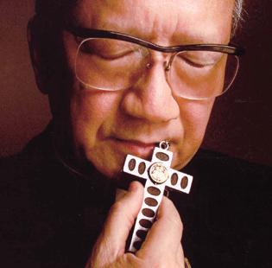
A primeira ação missionária é a oração
A pessoa que tem esperança é aquela que reza, força do missionário
O exemplo de Cardeal François-Xavier Nguyen Van Thuan, testemunha da esperança, quem ficou detido por 13 anos nas prisões do regime comunista (Vietnam) e manteve viva a esperança pela força da oração.
A oração é primeira ação missionária e primeira força de esperança.

Slide 20
Os salmos sinfonia de oração
Renovemos, pois, a missão da esperança a partir da oração, a partir da Palavra de Deus.
Os Salmos, que são uma sinfonia de oração cujo compositor é o Espírito Santo
Os Salmos educam-nos a ter esperança no meio das adversidades, a distinguir os sinais de esperança e a ter o constante desejo “missionário” de que Deus seja louvado por todos os povos.

Slide 21
O serviço das POM
O serviço das Pontifícias Obras Missionárias (POM) é promover a responsabilidade missionária dos batizados e em apoiar as novas Igrejas particulares.
Francisco exorta todos vós – crianças, jovens, adultos, idosos – a participar ativamente na comum missão evangelizadora com o testemunho da vossa vida e oração, com os vossos sacrifícios e a vossa generosidade.
As POM promovem que cada batizado tenha o espírito missionário, enraizado na oração, no sacrifício e na caridade, promovendo a missão ad gentes.

Slide 22

Maria mãe da esperança
No Jubileu entregamos a Maria o desejo de que a luz da esperança cristã chegue a cada pessoa, como mensagem do amor de Deus dirigida a todos.
Que a Igreja seja testemunha fiel do anúncio em todas as partes o mundo.
Maria, mãe da Esperança! Rogai por nós!

Slide 23
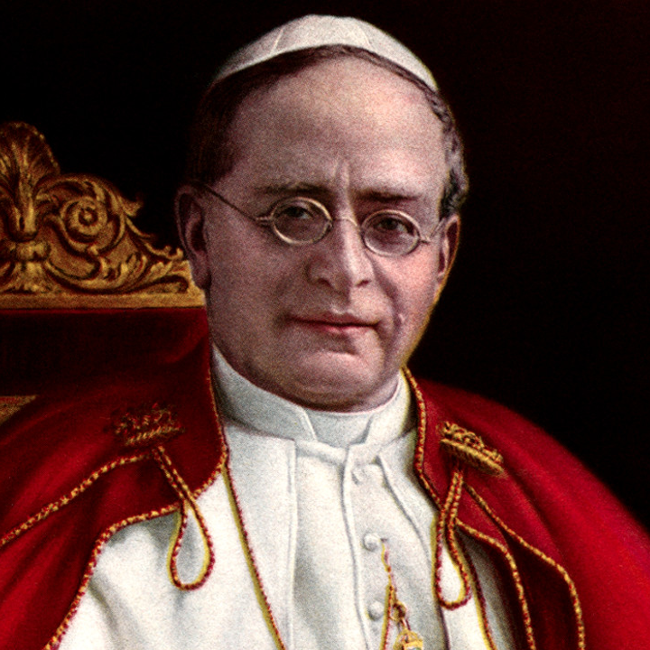
Rumo ao centenário
Em 1926, o Papa Pio XI instituiu o Dia Mundial das Missões, que é celebrado no terceiro domingo de outubro.
Em 2026, celebraremos o centenário do Dia Mundial das Missões.

Slide 24





Gratidão
Para mais informações acesse os nossos canais de informação
cm.pom.org.br
@POMBrasil
@POMBrasil
@POMBrasil1

